Slide 1
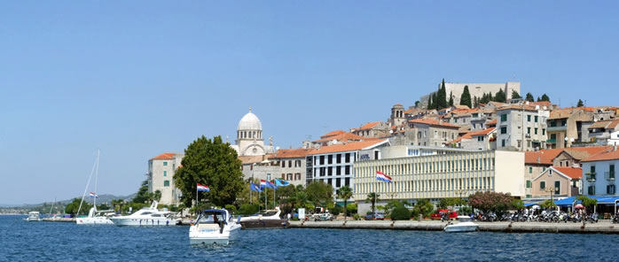
HKIŠDT – Program stručnog usavršavanja 2013.
AKTUALNOSTI U PROPISIMA U
PODRUČJU ŠUMARSTVA I ZAŠTITE PRIRODE
Prof. dr. Ivan Martinić
ŠIBENIK, 4. listopada 2013.

Slide 2
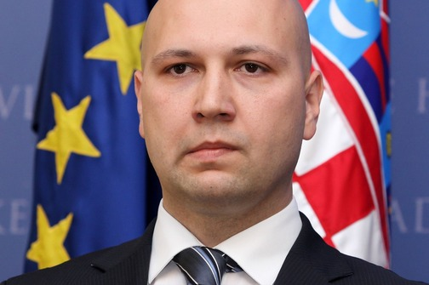
NAJAKTUALNIJE !
Priprema novog Zakona o šumama
Pravilnik o načinu mortenja oštećenosti šumskih
ekosustava (NN 67/13)
Ministarstvo poljoprivrede ➔ HS IV/2013
Novi Zakon o zaštiti prirode
Uredba o proglašenju ekološke mreže
Ministarstvo zaštite okoliša i prirode ➔

Slide 3
() Pravilnik o načinu motrenja oštećenosti šumskih ekosustava, NN 67/13
Članak 4.
(1) Nacionalni koordinacijski centar → Hrvatski šumarski institut
Članak 9.
Na mreži točaka Razine 1 podatke prikupljaju trgovačko društvo »Hrvatske šume« d.o.o. i javne ustanove nacionalnih parkova.
(2) Pravne osobe iz stavka 1. ovoga članka dužne su prikupljene podatke dostaviti u
Nacionalni centar do kraja mjeseca kolovoza tekuće godine.
(3) Iznimno od stavka 1. ovoga članka, podatke za Registar stanja šumskih tala i Registar
stanja ishrane šumskog drveća na točkama Razine 1 prikuplja Nacionalni centar.
_______
Registar Razine 1 sastoji se od:
Registra oštećenosti krošanja,
Registra stanja šumskih tala,
Registra stanja ishrane šumskog drveća i drugih registara
koji se ustanovljuju i vode u skladu s Nacionalnim programom motrenja
oštećenosti šumskih ekosustava.

Slide 4
NOVI KONCEPT ZAŠTITE PRIRODE U HRVATSKOJ
Pristup RH Europskoj uniji → usklađivanje zakonodavstva
Acquis communautaire ili Pravna stečevina EU
Zakon o potvrđivanju Konvencije o biološkoj raznolikosti (NN, međun. ugovori, 6/96)
Zakon o potvrđivanju Konvencije o zaštiti europskih divljih vrsta i prirodnih staništa
(Bernska konvencija)
→Direktiva o zaštiti ptica br. 79/409/EEC
→Direktiva o zaštiti prirodnih staništa i divlje faune i flore br. 92/43/EEC.
Zakon o zaštiti prirode (NN 80/13)
Uredba o proglašenju ekološke mreže (Natura 2000) (NN .../13)
• Uredba o proglašenju ekološke mreže (CRO-NEN) (NN 109/07)
• Pravilnik o ocjeni prihvatljivosti zahvata za prirodu (NN 89/07)
• Pravilnik o vrstama stanišnih tipova, karti staništa, ugroženim i rijetkim
stanišnim tipovima te o mjerama za očuvanje stanišnih tipova (NN 7/06)
• Pravilnik o proglašavanju divljih svojti zaštićenim i strogo zaštićenim (NN 7/06)
• Pravilnik o ocjeni prihvatljivosti plana, programa i zahvata za ekološku mrežu (NN 118/09).

Slide 5
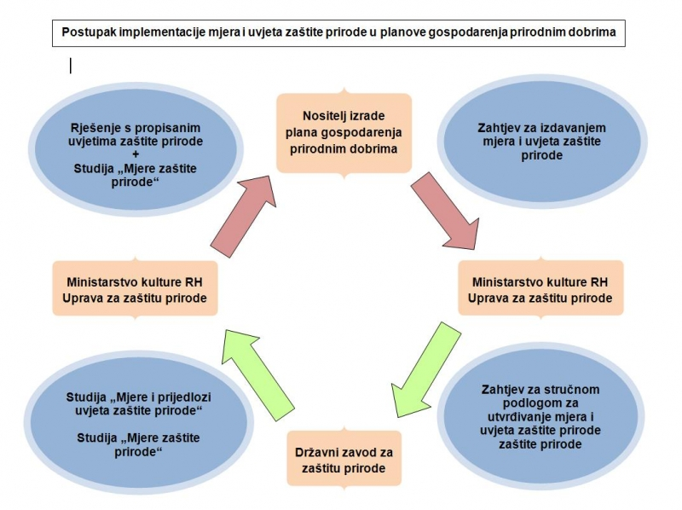
() Zakon o zaštiti prirode , NN 80/13
Uvjeti zaštite prirode za planove gospodarenja u šumarstvu
( ) čl. 20.
(1) Planovi gospodarenja prirodnim dobrima sadrže uvjete zaštite prirode.
(2) U postupku izrade planova gospodarenja prirodnim dobrima vlasnici, nositelji prava ili izrađivači planova dužni su od Ministarstva ishoditi uvjete zaštite prirode. Uvjeti zaštite prirode izdaju se u obliku rješenja.
HŠ doo
() MZOIP
Uprava za zaštitu prirode
() MZOIP
Uprava za zaštitu prirode

Slide 6
() Zakon o zaštiti prirode , NN 80/13
→ Ocjena prihvatljivosti za ekološku mrežu
Ocjena prihvatljivosti provodi se za plan, program ili zahvat, odnosno dijelove plana, programa ili zahvata koji sam ili s drugim planovima, programima ili zahvatima može imati značajan negativan utjecaj na ciljeve očuvanja i cjelovitost područja ekološke mreže.
( ) čl. 25.
Ocjena prihvatljivosti za područje ekološke mreže sastoji se od:
prethodne ocjene prihvatljivosti (Prethodna ocjena),
glavne ocjene prihvatljivosti (Glavna ocjena) te
utvrđivanja prevladavajućega javnog interesa i odobravanja zahvata
uz kompenzacijske uvjete.
VAŽNO !
za šumskogospodarski planove nije predviđena posebna procjena utjecaja na ekološku mrežu već se isto provodi u postupku izdavanja uvjeta i mjera zaštite prirode kroz prethodnu suglasnost na plan !!

Slide 7
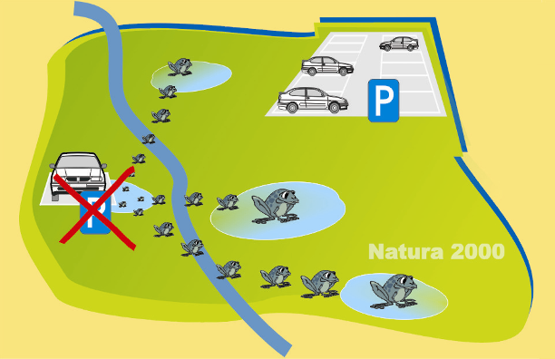
() Zakon o zaštiti prirode , NN 80/13
Mjere očuvanja NATURA 2000 područja
OSNOVNE MJERE
() prikladni planovi upravljanja, prilagođeni - integrirani u druge
sektorske planove (npr: ŠGP) ili posebno namijenjeni za NATURA
područje /lokalitet radi očuvanja ciljnih vrsta
POSEBNE MJERE ....
- najavljeni Pravilnik (ptice!)
OPĆE MJERE
Pravilnik ... (NN 7/06)
NATURA 2000
MJERE OČUVANJA
Mjere očuvanja ugroženih i rijetkih stanišnih tipova iz Pravilnika o vrstama stanišnih tipova, karti staništa i rijetkim stanišnim tipovima te o mjerama za očuvanje stanišnih tipova (Prilog III)

Slide 8
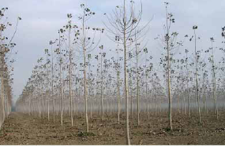
() Zakon o zaštiti prirode , NN 80/13
Mjere očuvanja NATURA 2000 područja
DODATNE MJERE
( ) ocjena prihvatljivosti zahvata za prirodu za planove, projekte i zahvate
koji mogu utjecati (imati bitne negativne učinke) na NATURA područje
Ocjena prihvatljivosti provodi se u 3 faze:
1. Prethodna ocjena 2. Glavna ocjena s ocjenom drugih pogodnih mogućnosti
i mjerama ublažavanja 3. Utvrđivanje prevladavajućeg javnog interesa i
kompenzacijskih uvjeta
VAŽNO !
( ) Šumarstvo:
svi zahvati za koje je obvezan PUO po Zakonu o okolišu
svi zahvati unutar granica Natura 2000 ekološke mreže
svi zahvati u EU financiranim projektima
! : šumske ceste, eksploatacija min. sirovina

Slide 9
() Zakon o zaštiti prirode , NN 80/13
Ocjena prihvatljivosti zahvata za područja NATURA 2000
MOGUĆI SCENARIJI
() Dopušteno
> dopušteno bez posebnih uvjeta
> dopušteno uz posebne uvjete
() Nedopušteno → ispitivanje prevladavajućeg javnog interesa
> dopušteno uz kompenzacijske uvjete
> nedopušteno

Slide 10
() Zakon o zaštiti prirode , NN 80/13
Programi zaštite šumskih ekoloških sustava
( ) čl. 140
(1) Za zaštićena područja u kategoriji strogog rezervata i nacionalnog parka donosi se program zaštite šuma koji sadrži mjere njihove zaštite.
(2) Troškove izrade programa zaštite šuma iz stavka 1. ovoga članka snosi nadležna javna ustanova.
PROGRAMI ZAŠTITE ŠUMSKIH EKOLOŠKIH SUSTAVA
PRIJE
NACIONALNI PARKOVI
STROGI REZERVATI
POSEBNI REZERVATI
SADA
NACIONALNI PARKOVI
STROGI REZERVATI

Slide 11
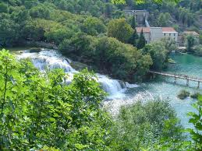
() Zakon o zaštiti prirode , NN 80/13
Opći akti o zaštiti i očuvanju zaštićenog područja
( ) čl. 142.
Za zaštićena područja u kategoriji strogog rezervata, nacionalnog parka, posebnog rezervata i parka prirode, na prijedlog upravnog vijeća nadležne javne ustanove uz prethodno pribavljeno mišljenje Zavoda, ministar donosi pravilnik o zaštiti i očuvanju.
(2) Pravilnikom iz stavka 1. ovoga članka pobliže se propisuju uvjeti i mjere
zaštite, očuvanja, unapređenja i korištenja zaštićenog područja i upravne
mjere za nepoštivanje odredbi toga pravilnika i ovoga Zakona.
Za ostale kategorije zaštićenih područja predstavničko tijelo nadležne jedinice
područne (regionalne) samouprave, na prijedlog upravnog vijeća nadležne javne ustanove uz prethodno pribavljeno mišljenje Zavoda i prethodnu suglasnost Ministarstva, može donijeti odluku o mjerama zaštite, očuvanja, unapređenja i korištenja zaštićenog područja.

Slide 12
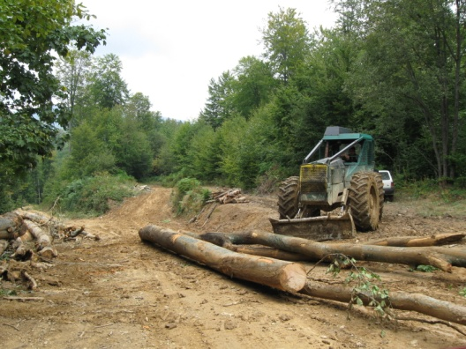
() Zakon o zaštiti okoliša, NN 80/13
Obaveza strateške procjene utjecaja za šumarske planove
( ) čl. 63.
(1) Strateška procjena obvezno se provodi za:
– strategije, planove i programe, uključujući njihove značajne izmjene i dopune koji se donose na državnoj, područnoj (regionalnoj) te na lokalnoj razini za velike gradove, iz područja: poljoprivrede, šumarstva, ribarstva, energetike, industrije, rudarstva, prometa, elektroničkih komunikacija, turizma, prostornog planiranja, regionalnog razvoja, gospodarenja otpadom i vodnoga gospodarstva kada daju okvir za zahvate koji podliježu procjeni utjecaja na okoliš;
() Zakon o zaštiti prirode , NN 80/13
Obaveza strateške procjene utjecaja za šumarske planove
( ) čl. 26.
(1) Za strategije, planove i programe, za koje je posebnim propisom kojim se uređuje zaštita okoliša određena ocjena o potrebi strateške procjene, Prethodna ocjena obavlja se u okviru postupka ocjene o potrebi strateške procjene.

Slide 13
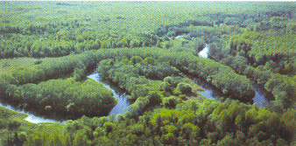
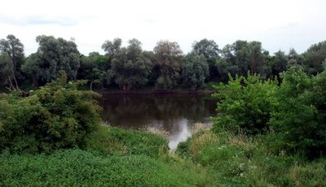
() Uredba o proglašenju ekološke mreže, NN .....
Natura 2000 – opća shema modela uspostave
Direktiva o staništima (HD)
Direktiva o pticama (BD)
pSCI
SPA
⬅ do dana ulaska u EU
1. 7. 2013.
Mjere očuvanja ptica
-do dana ulaska u EU
Po završetku BG seminara – nakon 3 godine➔
SCI
SAC
SPA
1. 7. 2013.
... 2015/16.
nakon 6 godina ➔
... 2022/23.

Slide 14
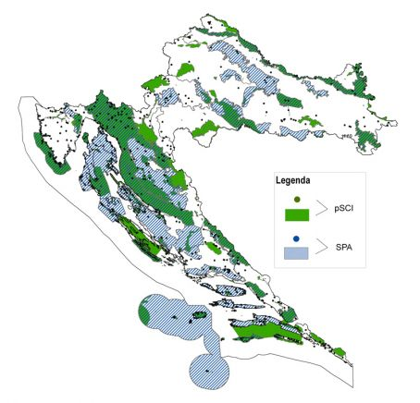
() Uredba o proglašenju ekološke mreže, NN .....
Natura 2000 - službeni hrvatski prijedlog
 | Površina kopna RH (km²) | % kopna RH | Površina teritorijalnog mora i unutarnjih morskih voda RH (km²) | % teritorijalnog mora i unutarnjih morskih voda RH | Ukupna površina RH (km²) | % ukupne površine RH | Broj područja ekološke mreže
Područja očuvanja značajna za vrste i stanišne tipove (pSCI) | 16.059,57 | 28,38 | 4.903,12 | 15,44 | 20.962,69 | 23,73 | 742
Područja očuvanje značajna za ptice (SPA) | 17.107,55 | 30,23 | 1.040,13 | 3,28 | 18.147,68 | 20,54 | 38
EKOLOŠKA MREŽA | 20.754,97 | 36,67 | 5.204,63 | 16,39 | 25.959,6 | 29,38 | 780
() Uredba o ekološkoj mreži (Vlada RH)
CORINE Land Cover class | %
UMJETNE POVRŠINE – Artificial surfaces | 1
POLJODJELSKA PODRUČJA Agricultural areas | 20
ŠUME – Forest | 36
GRMLJE I/ILI TRAVNATI BILJNI POKROV Shrub and/or herbaceous vegetation association | 18
PODRUČJA S NEZNATNIM ILI BEZ POKROVA Open spaces with little or no vegetation | 2
VLAŽNA PODRUČJA - Inland wetlands | 1
VODENE POVRŠINE - Coastal wetlands | 22

Slide 15
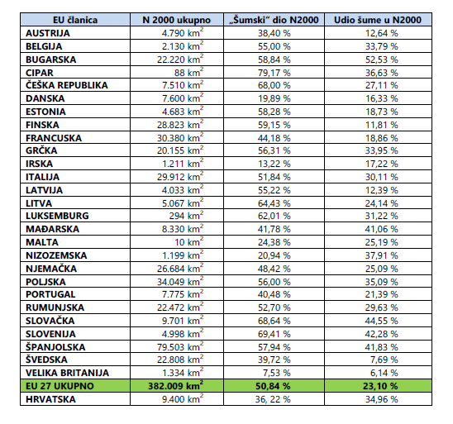
() Uredba o proglašenju ekološke mreže, NN .....
EU 28: Ukupna površina pod N2000 i ukupna šuma unutar N2000
UKUPNO ŠUMA 36,22 %:
bjelogorična - 25,58 %
crnogorična - 2,57 %
mješovita - 7,65 %
21 šumska stanišna tipa;
od toga 5 prioritetnih EU tipova (*)

Slide 16
() Uredba o proglašenju ekološke mreže, NN .....
Sljedeća faza: određenje POVS (od pSCI → SCI → SAC)
OCJENA PRIHVATLJIVOSTI ZAHVATA NA EM
OPZEM
Preliminary list of pSCI
Assessment of the acceptability of interventions for the ecological network
EU CANDIDATE
Preliminary control
Improved preliminary
list of pSCI
First biogeographical seminar
Expert control
List of pSCI
Prevladavajući javni interes
(ZZP NN 80/13, čl 244/1)
Imperative Reasons of Overriding Public Interest
Improved list of pSCI
NO
OK?
3 years
Second biogeographical seminar
YES
EU MEMBER
EU/EC list of SCI
6 years
Acceptance of SCI as SAC

Slide 17
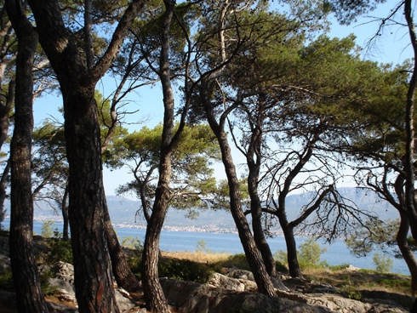
••• hvala na pozornosti •••
martinic.ivan@gmail.com

